Slide 1
Интеллектуальные географические игры как средство профориентации обучающихся
Учитель географии МБОУ СОШ с УИОП №74 г. Кирова
Краева В. А.
2025г.

Slide 2
«Мозгобойня» - Географические профессии
Цель: создание условий для повышения готовности старшеклассников к социальному, профессиональному самоопределению средствами учебного предмета «География»
Задачи игры:
Привлекать внимание к общественным и естественно – научным предметам;
Способствовать формированию умения взаимодействовать при работе в команде;
Способствовать расширению знаний о профессиях, связанных с географией;
Оборудование: презентация, проектор, компьютер, бланки для выполнения заданий, столы, стулья, канцелярские принадлежности
Правила игры:
4 команды по 6-7 человек, каждой предоставляется отдельный стол
Команды определяют свое название и вписывают его в бланки ответов
На формирование ответов дается от 60 до 120 секунд.
После сдачи бланков демонстрируются ответы
По окончанию игры суммируются баллы за ответы, и определяется победитель
Возраст участников: учащиеся 8 – 10 классов
Игра состоит из 8 туров

Slide 3
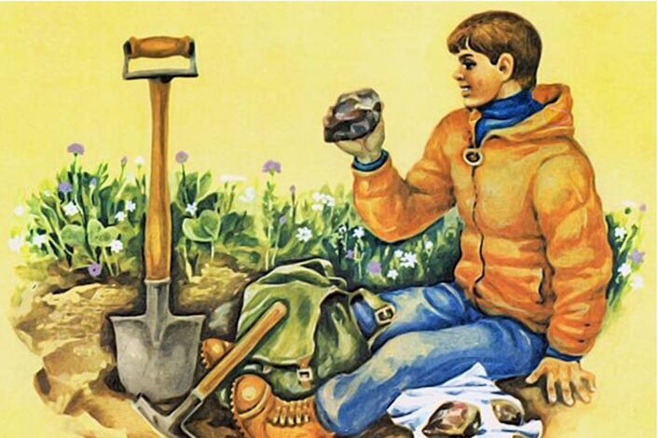
1 тур – разнообразие профессий по характеру деятельности
Укажите профессию:
1.В магазине за прилавком
2.Преподаёт в школе
3.Занимается с дошкольниками в детском саду
4.Варит сталь
5.Варит обеды в столовой
6.Ищет полезные ископаемые
7.Составляет прогноз погоды
8.Охраняет диких животных от браконьеров
9.Взбирается высоко в горы
10.Лечит животных

Slide 4
2 тур – назовите профессию, о которой сложена песня. Звучит песня «Геологи» в исполнении Ирины Бржевской до слова “геолог”
https://rutube.ru/video/93518fad1a458759c2033db5a33a6cdb/

Slide 5
3 тур – определите название профессии по логотипу
1.
2.
3.
4.
5.

Slide 6
4 тур – разгадайте ребусы, где зашифрованы названия профессий

Slide 7
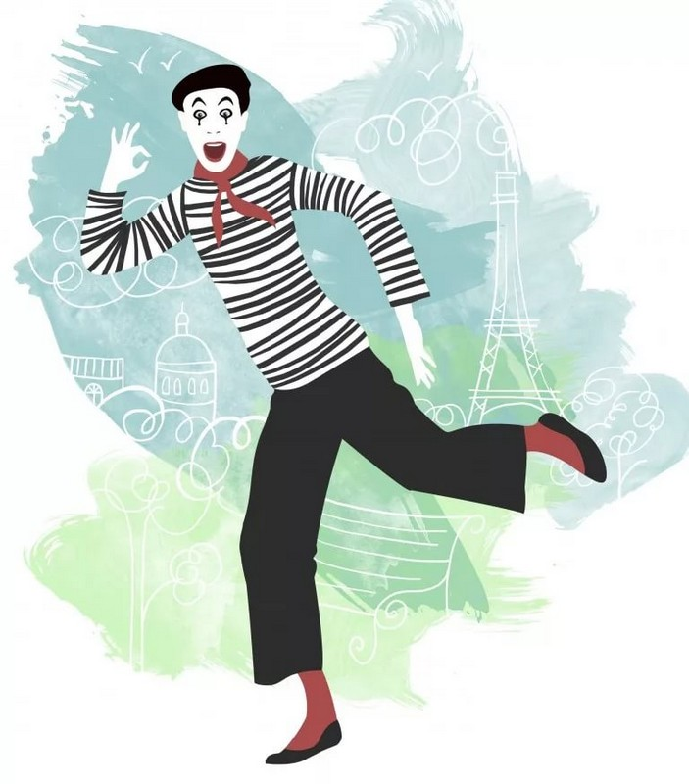
5 тур – изобразите человека предложенной профессии мимикой и жестами, а другие команды должны отгадать ее название
За это начисляется дополнительный балл
Командам предлагается врач, учитель, продавец, водитель автомобиля
Пантомима – показать мимикой и жестами, не используя слова

Slide 8
6 тур – разгадайте шарады

Slide 9
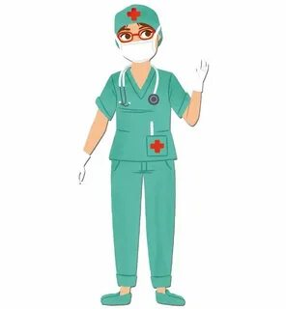
7 тур – распределите профессии на 2 типа, запишите их порядковые номера
Педагог
Врач
Ветеринар
Агроном
Психолог
Дипломат
Зоолог
Лесник
Адвокат
Егерь
Гидролог
Полицейский
Человек – Человек | Человек – Природа

Slide 10
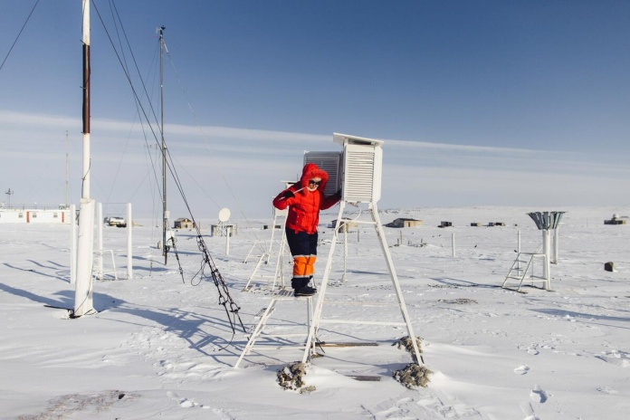
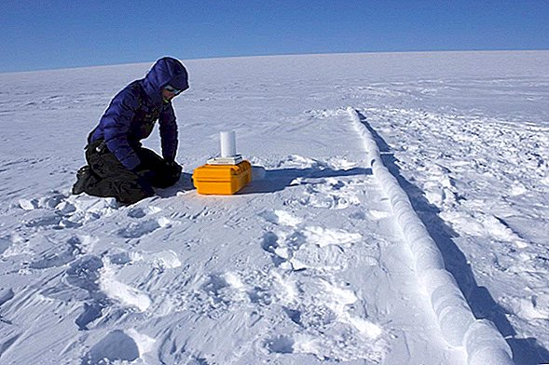
8 тур – Разгадайте кроссворд и найдите ключевое слово, расположенное по вертикали
Специалист по изучению вод суши
Специалист по наблюдению за погодными явлениями для составления прогноза
Специалист по управлению хозяйством предприятий
Разведчик полезных ископаемых
Специалист, изучающий особенности населения
Составитель планов местности и карт
Ученый, занимающийся изучением состава и строения Земли физическими методами
Специалист по изучению многолетнего режима погоды
Изучение ледников суши – его профессия

Slide 11
1
 |  |  |  |  |  | 2
 |  |  |  |  | 3
 |  |  |  |  |  |  | 4
 |  | 5
 | 6
 |  |  |  | 7
 |  |  |  |  | 8
 |  |  |  |  | 9

Slide 13
Бланк ответов
Название команды
Тур | Ответ
1
Итоговая таблица результатов
Название команды | Количество очков за тур |  |  |  |  |  |  |  | Итог
 | 1 | 2 | 3 | 4 | 5 | 6 | 7 | 8

Slide 14
Ответы на задания туров
1 тур
1. В магазине за прилавком продавец
2.Преподаёт в школе учитель
3.Занимается с дошкольниками в детском саду воспитатель
4.Варит сталь металлург (сталевар)
5.Варит обеды в столовой повар
6.Ищет полезные ископаемые геолог
7.Составляет прогноз погоды синоптик
8.Охраняет диких животных от браконьеров егерь
9.Взбирается высоко в горы альпинист
10.Лечит животных ветеринар
2 тур - геологи
3 тур – 1.метеоролог; 2.геолог; 3.учитель; 4.врач ( медик), 5.юрист (судья)
4 тур : 17 – психолог; 2 – зоолог: 15 – учитель
5 тур: пантомима
6. 1 – шерсть – шесть; 2 – семь – семья
7.
Человек – Человек – 1, 2 , 5, 6, 9, 12
Человек – Природа – 3, 4, 7, 8, 10, 11
8. 1 – гидролог; 2 – метеоролог; 3 – экономист; 4 – геолог; 5 – демограф; 6 – топограф: 7 –климатолог; 8 - гляциолог
За каждый правильный ответ – 1 балл ; ключевое слово - география

Slide 15
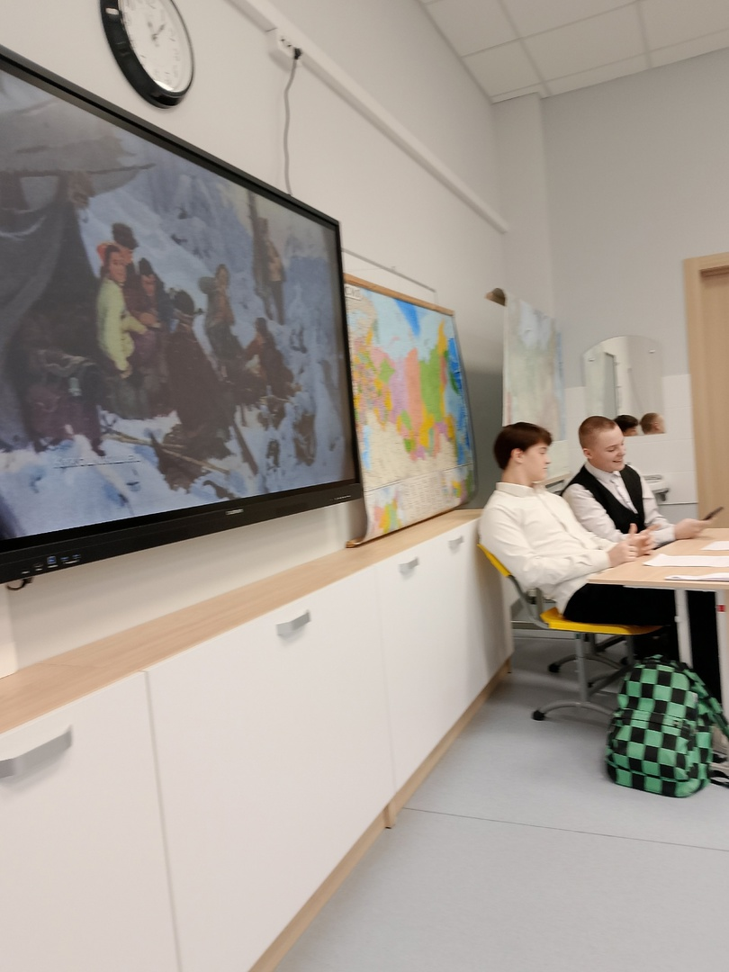
9 класс в игре

